Slide 1
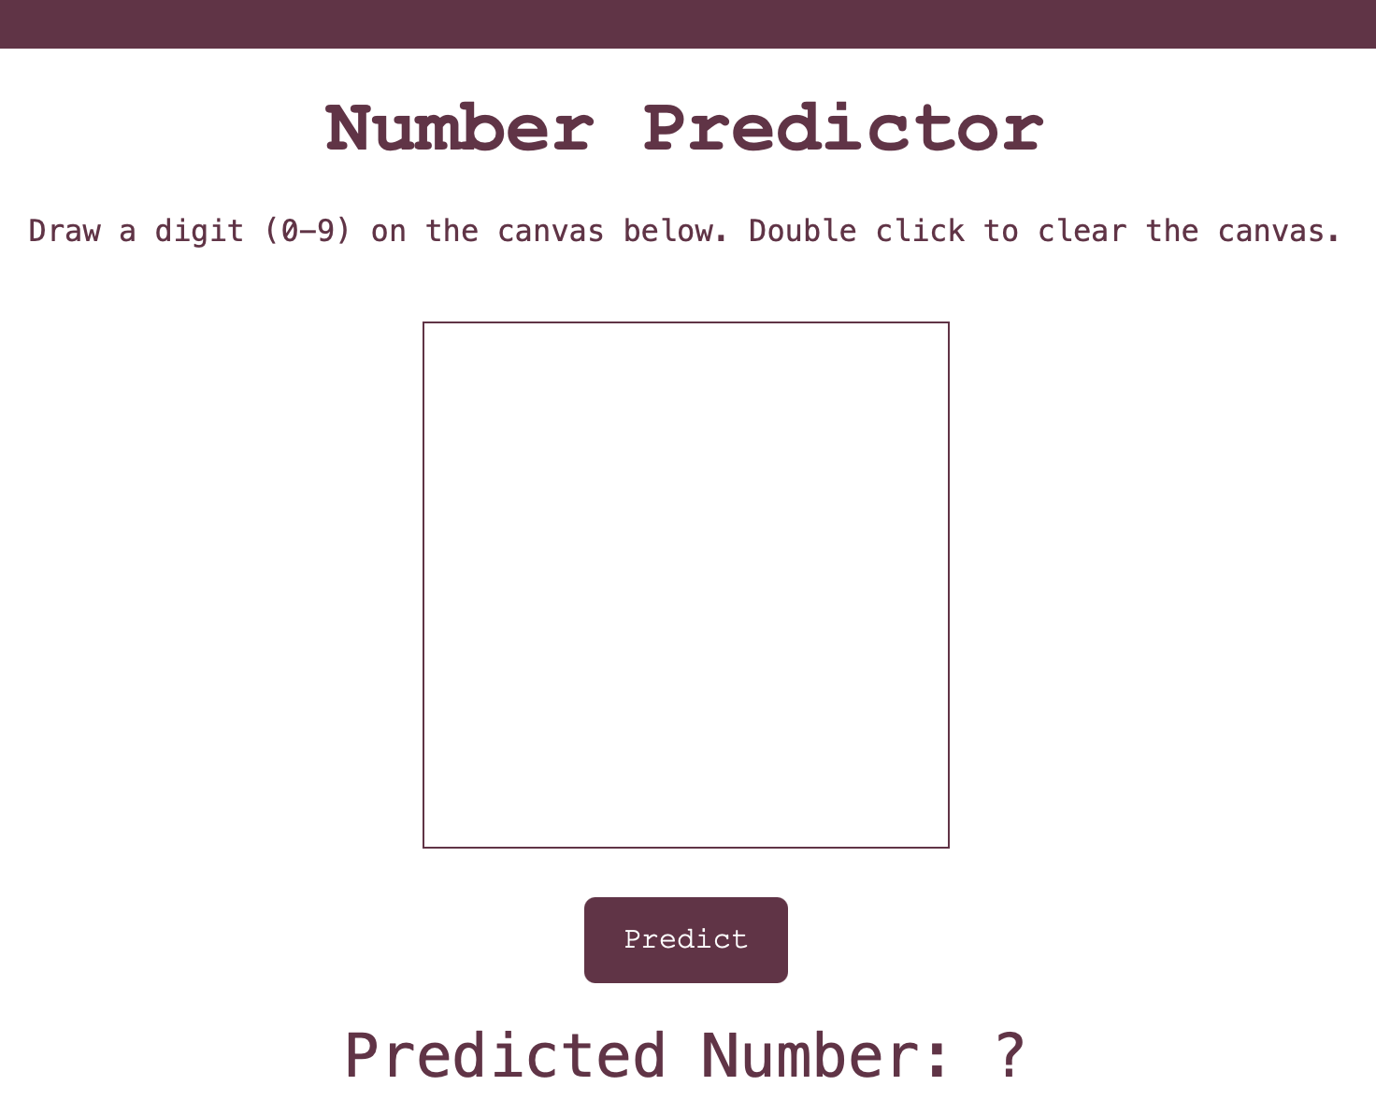
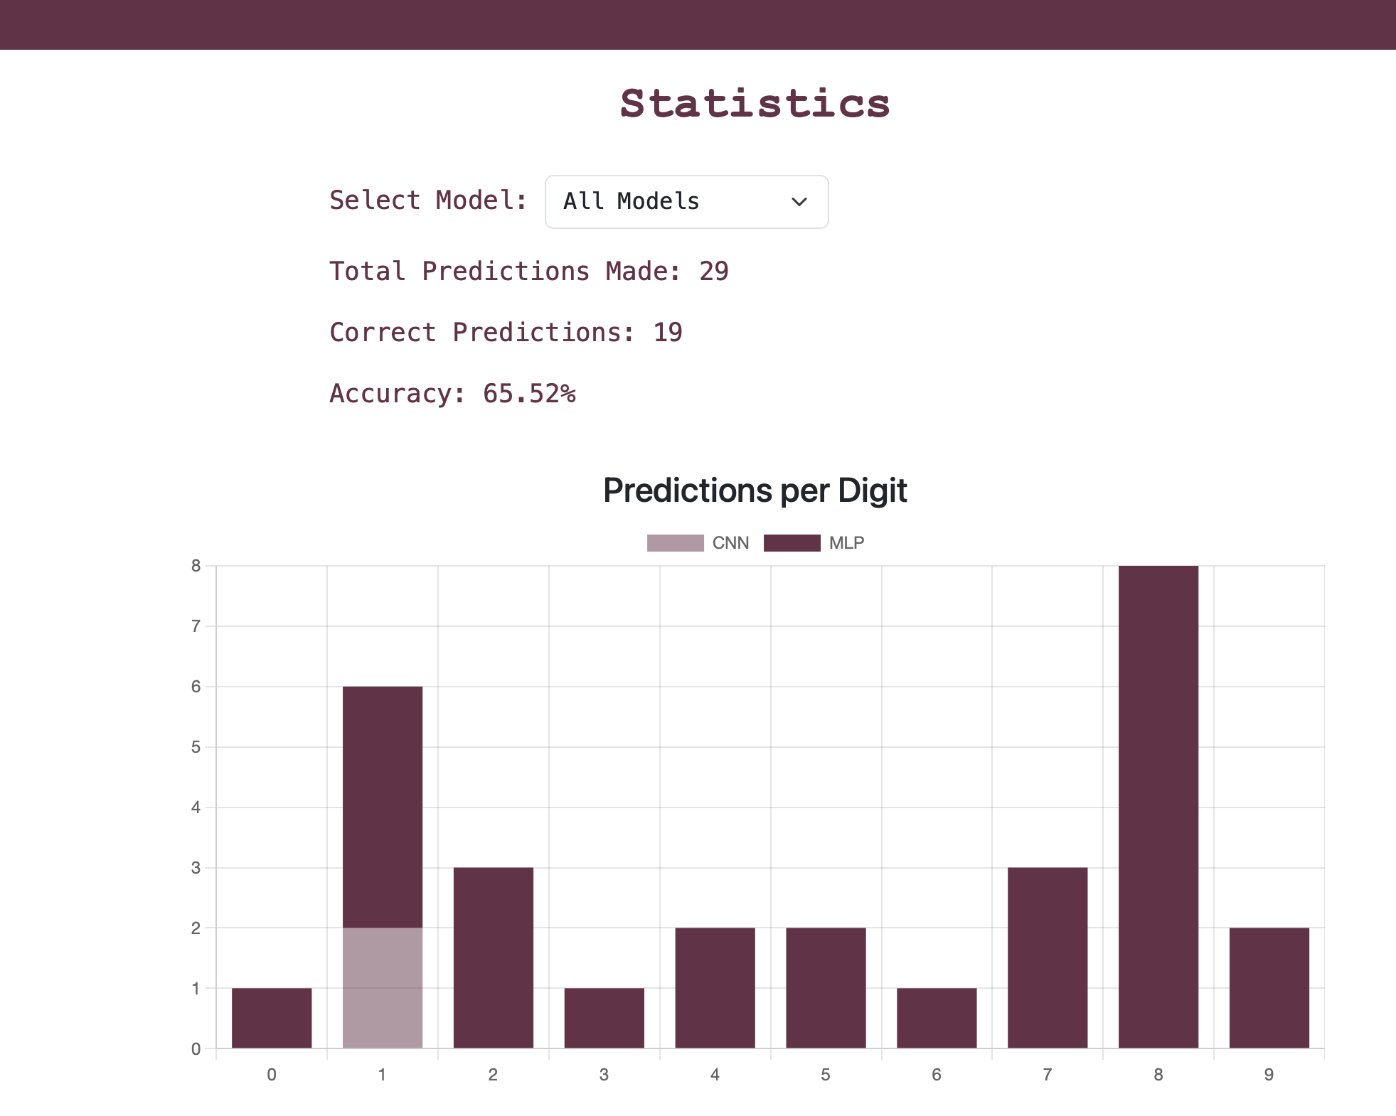
Number Predictor
Aimee Elaine Grundei
Hannah Kraft

Slide 2






Agenda
Projektvorstellung
CNN
Frontend
Backend
Ausblick

Slide 3
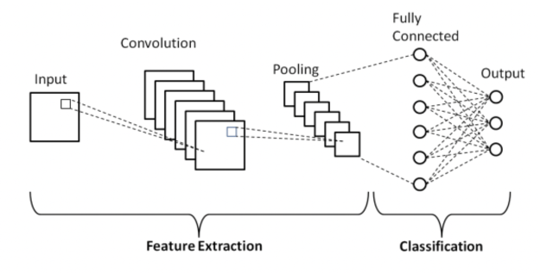
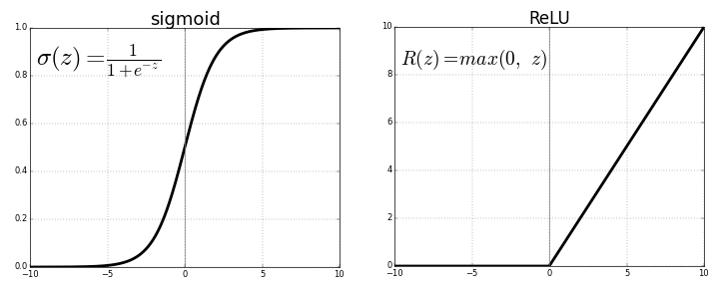
CNN
Neuronales Netz zur Bilderkennung
Verschiedene Layer:
  Convolutional Layer
  Pooling Layer
  Fully Connected Layer
Aktivierungsfunktionen
  ReLu
  Softmax

Slide 4
Frontend
HTML
CSS
JavaScript
Strukturierung
Drei Seiten:
  Startseite
  Statistics
  History
Styling
Übersichtlichkeit und intuitive Navigation
Funktionalität
Anwendungen:
  Backend-Anfragen
  Zeichentool
  Statistics-Diagramme
  History-Tabelle

Slide 5
Backend
Database
Flask
Model
SQLite
Tabelle “cnn_results”
Wichtigste Spalten:
  Id, model_name, input_data, predicted_label, true_label
Schnittstelle zwischen HTML und Logik
Hauptaufgaben:
  Abfangen der HTML-Anfragen
  Füllen des Frontends
  Vorhersage
Drei Modelle:
  MLP
  CNN
  Optimiertes CNN
Training mit Mnist-Datensatz

Slide 6
Ausblick
Frontend
Backend
Intuitivere Benutzerführung
Mehr bzw. bessere Diagramme
Lehr- oder Demonstrationstool: anschauliche Vermittlung über Funktionsweise neuronaler Netze
Erneutes Training mit gesammelten handgeschriebenen Daten
Modernere Frameworks wie FastAPI für bessere Performance und Wartbarkeit

Slide 7

Dankeschön!
Hannah Kraft und Aimee Elaine Grundei

